Slide 1
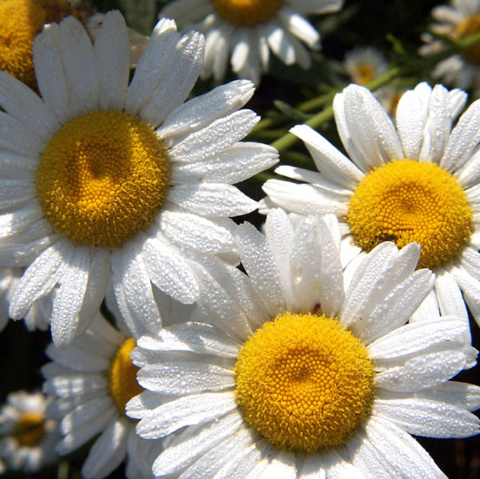
Биологический турнир
Прощай, ботаника!

Slide 2
Цель турнира:
Повторение, обобщение и систематизация знаний по разделу «Ботаника»
Задачи:
1. усовершенствование знаний и умений обучающихся, приобретенных на уроках;
2. развитие творческих способностей обучающихся, самостоятельности, эстетических вкусов;
3. расширение мировоззрения обучающихся, эстетическое, этическое воспитание.

Slide 3
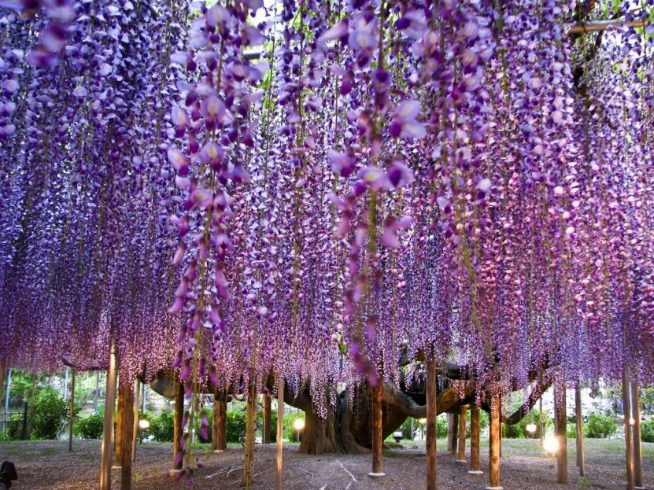
Этапы турнира
Приветствие
Ботаническая эстафета
Загадки
Название растений
Третий лишний
Кроссворд

Slide 4
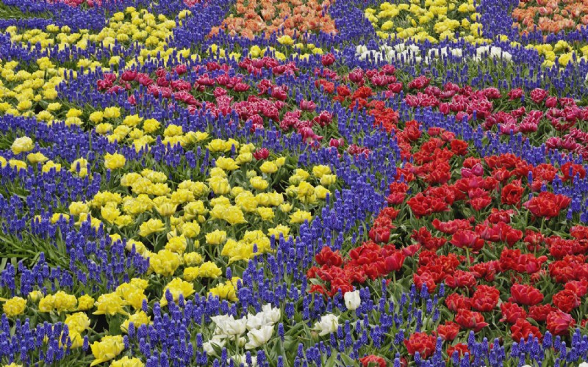
Приветствие

Slide 5
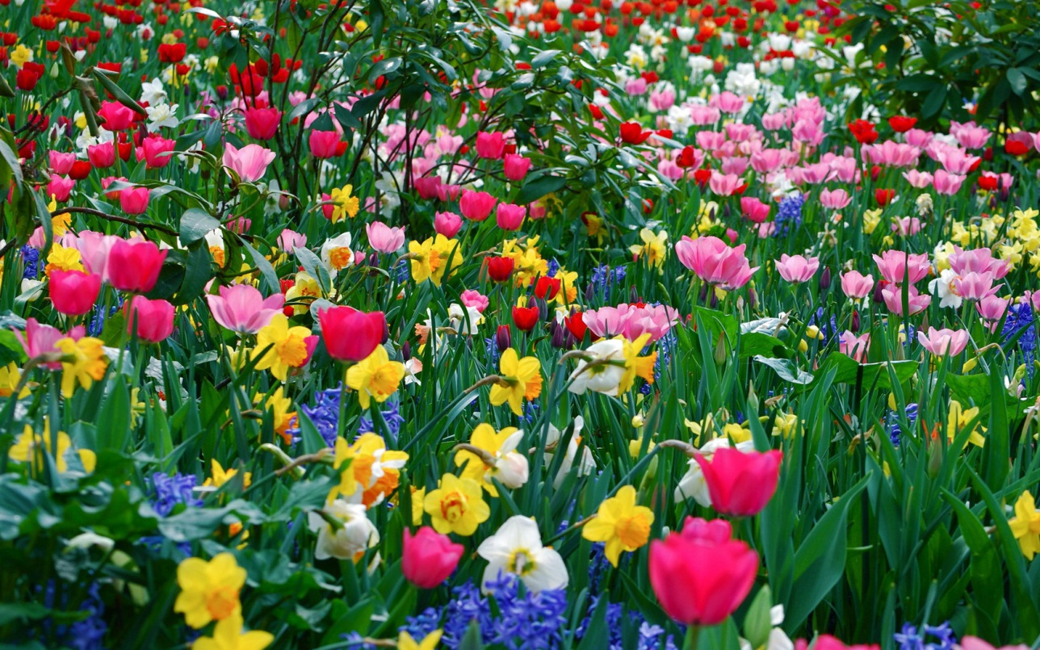
Ботаническая эстафета

Slide 6
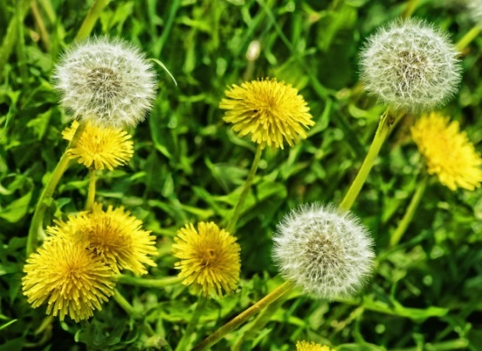
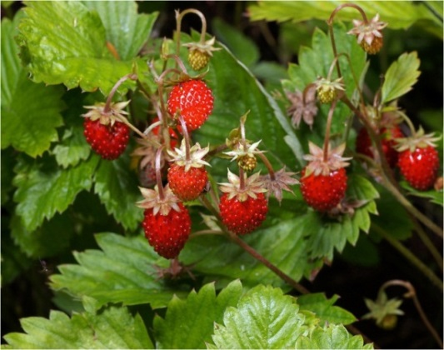
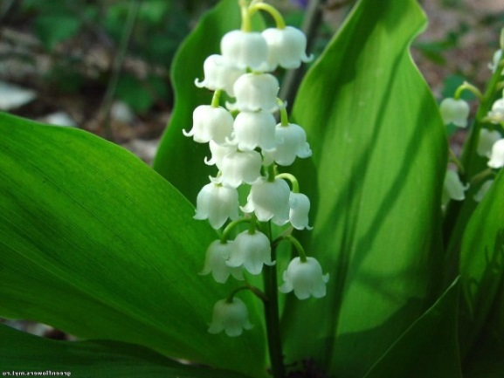
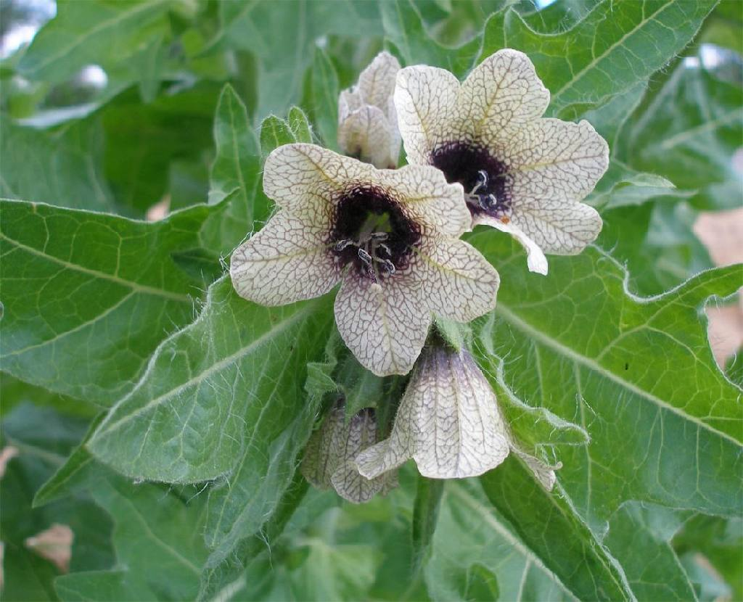
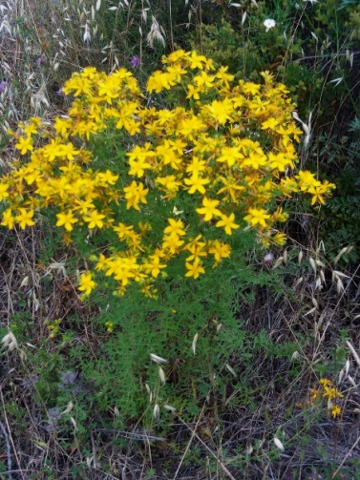
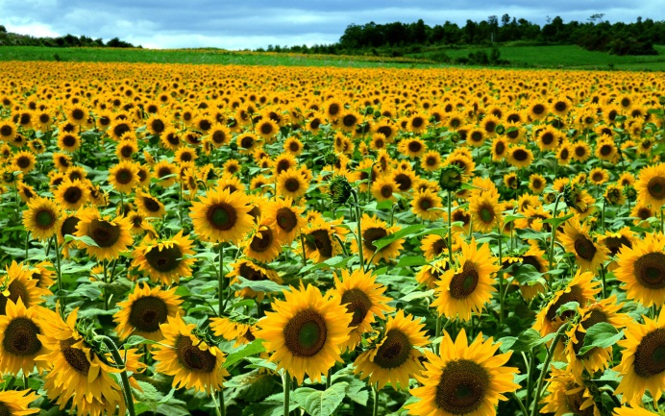
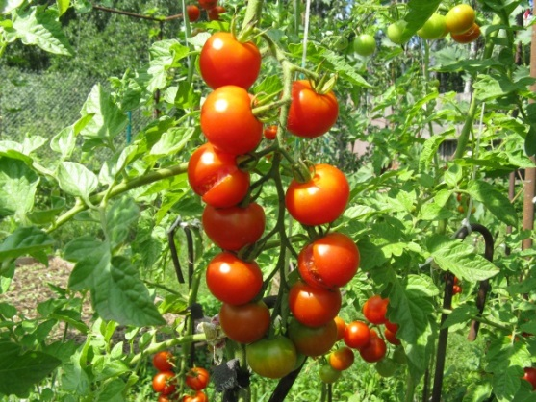
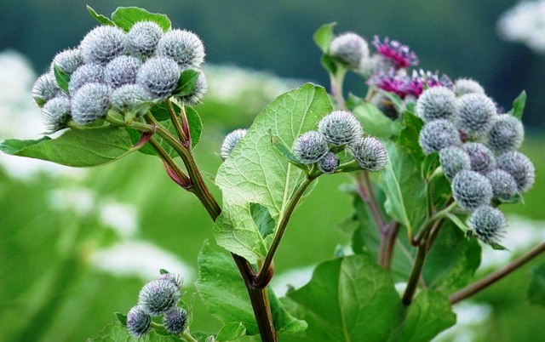
одуванчик
земляника
ландыш
белена
подсолнечник
зверобой
томат
лопух
подорожник

Slide 7
В народе бытует выражение «привязался как репей». Какое растение, точнее его соплодие, имеется в виду?
одуванчик
земляника
ландыш
белена
зверобой
подсолнечник
томат
лопух
подорожник

Slide 8
Соцветие этого растения напоминает маленькое солнце. В России смекалистые крестьяне впервые в мире стали жать масло из его семянок.
одуванчик
земляника
ландыш
белена
зверобой
подсолнечник
томат
лопух
подорожник

Slide 9
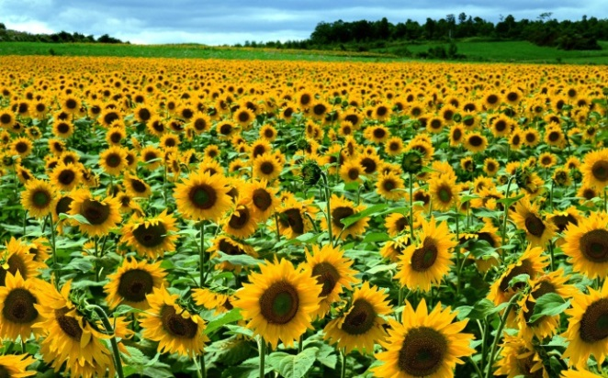
Народы Западной Европы считают это растение жилищем маленьких человечков – «эльфов».
земляника
одуванчик
ландыш
белена
зверобой
подсолнечник
томат
лопух
подорожник

Slide 10
Это растение лекарственное, но может вызвать серьезное заболевание у овец.
одуванчик
земляника
ландыш
белена
зверобой
подсолнечник
томат
лопух
подорожник

Slide 11
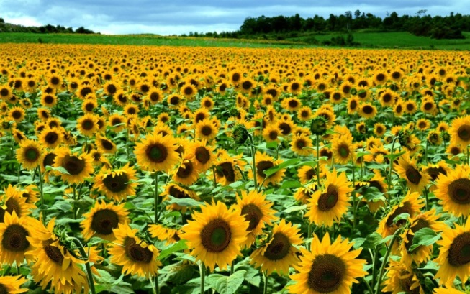
«С молоком, а не коровушка, летает, а не соловушка».
одуванчик
земляника
ландыш
белена
зверобой
подсолнечник
томат
лопух
подорожник

Slide 12
Это растение, появившееся вместе с первыми европейцами в Северной Америке, индейцы называли «следом белого человека».
одуванчик
земляника
ландыш
белена
зверобой
подсолнечник
томат
лопух
подорожник

Slide 13
«На лесной поляне красуется Татьяна: алый сарафан, белые крапинки».
одуванчик
земляника
ландыш
белена
зверобой
подсолнечник
томат
лопух
подорожник

Slide 14
Это растение очень ядовито, отравление им нарушает работу нервной системы, иногда его называют «бешеная трава».
одуванчик
земляника
ландыш
белена
зверобой
подсолнечник
томат
лопух
подорожник

Slide 15
Это растение французы именуют «пом де тер», что значит «земляное яблоко», а итальянцы – «пом д амур» – «яблоко любви». О каком растении идет речь?
одуванчик
земляника
ландыш
белена
зверобой
подсолнечник
томат
лопух
подорожник

Slide 16
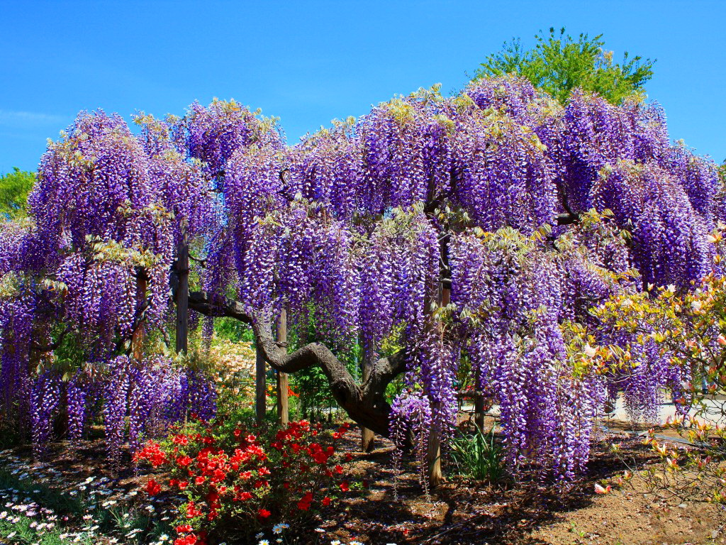
Загадки

Slide 17
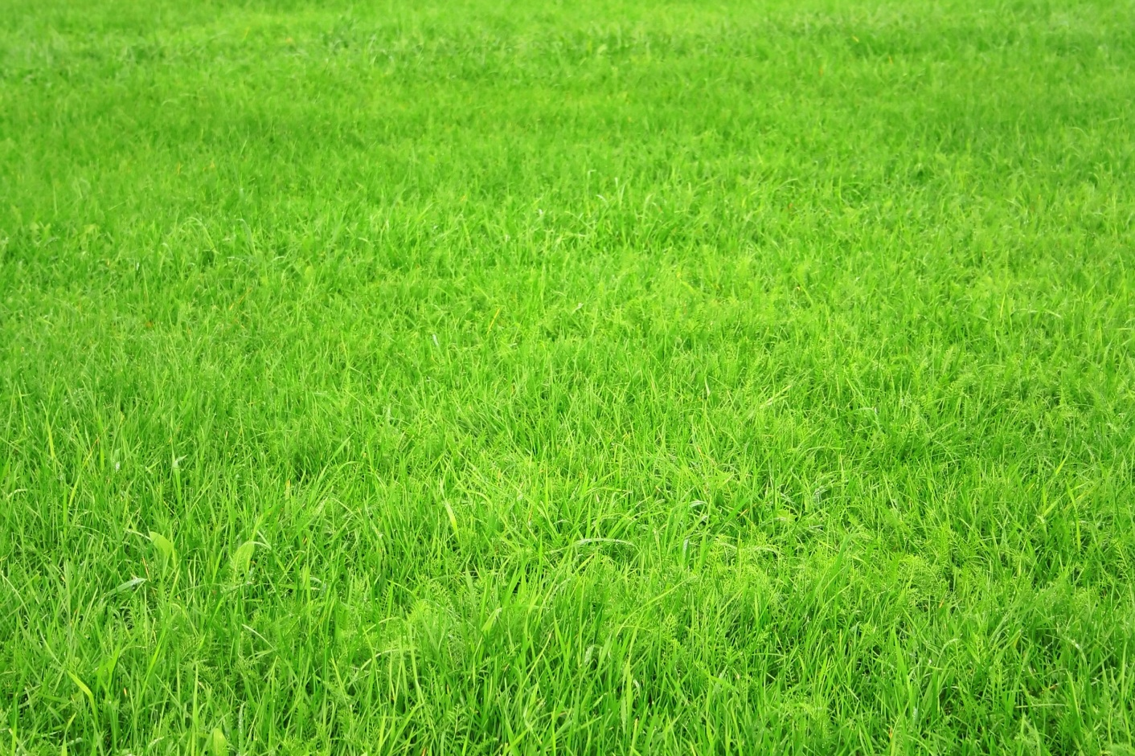
Что не сеяно родится?

Slide 18
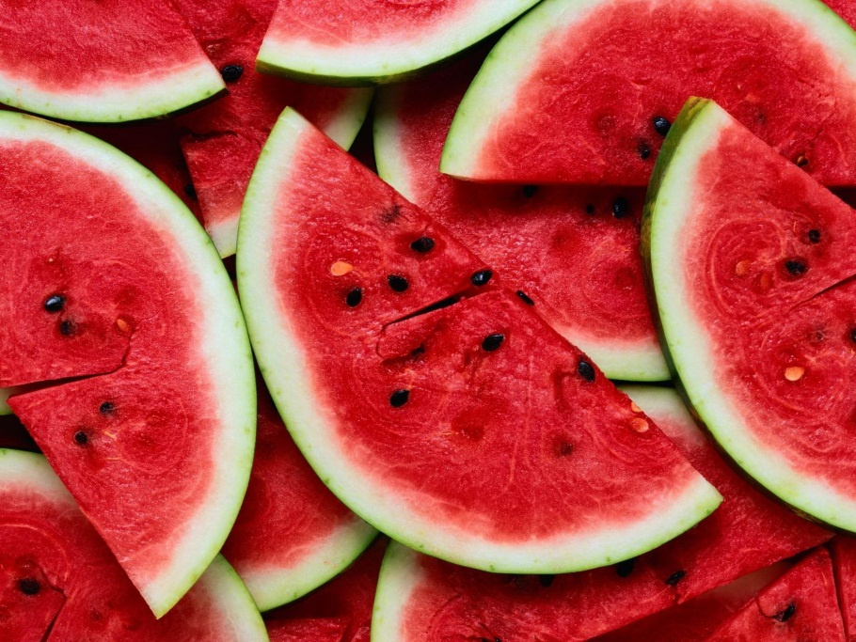
Берега зеленые, вода красная, рыбки черные.

Slide 19
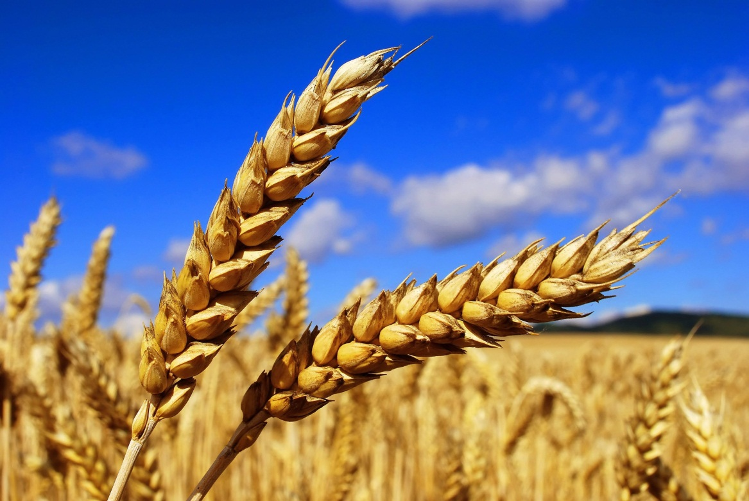
Вырос в поле дом, полон дом окон, все ставни заколочены.

Slide 20
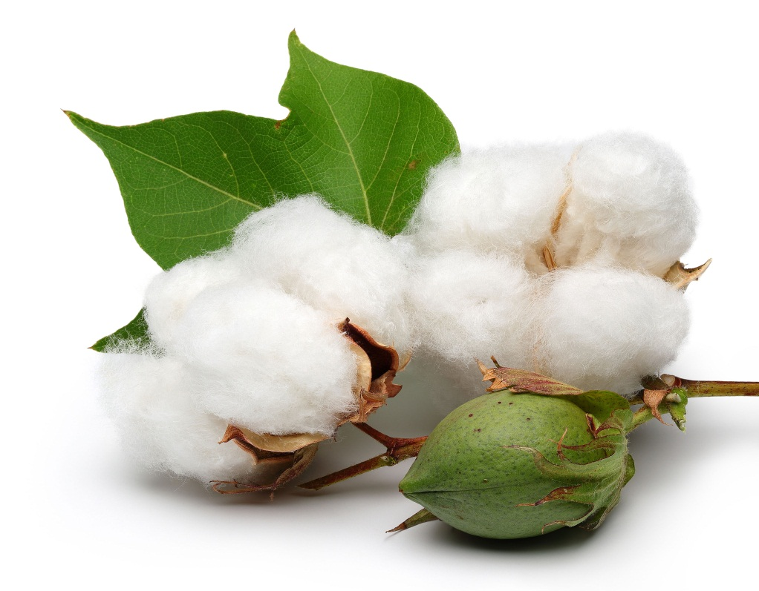
Шарик бел, весь мир одел.

Slide 21
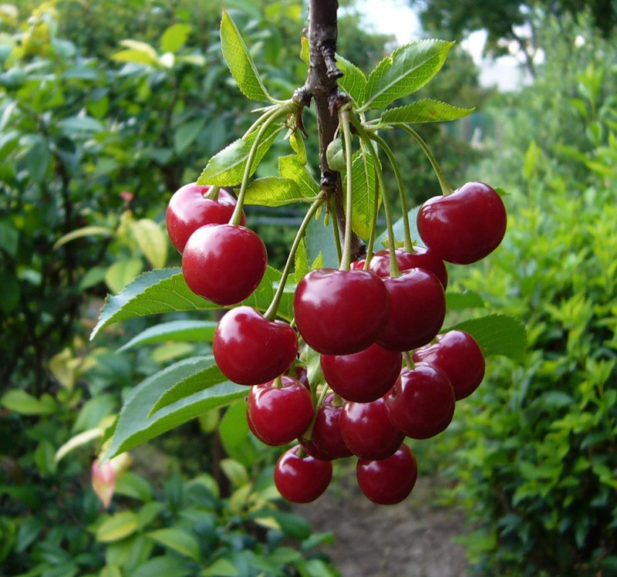
Сижу на дереве, кругла как шар, сладка как мед.

Slide 22
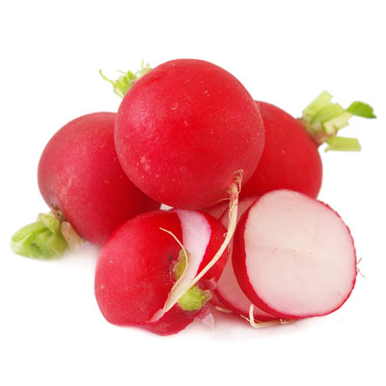
Красненька матрешка,
беленько сердечко.

Slide 23
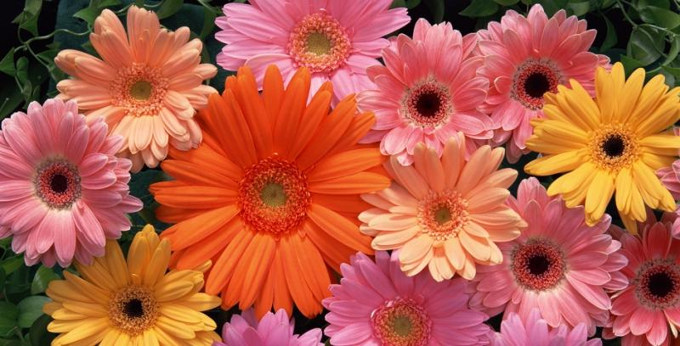
Название растений

Slide 24
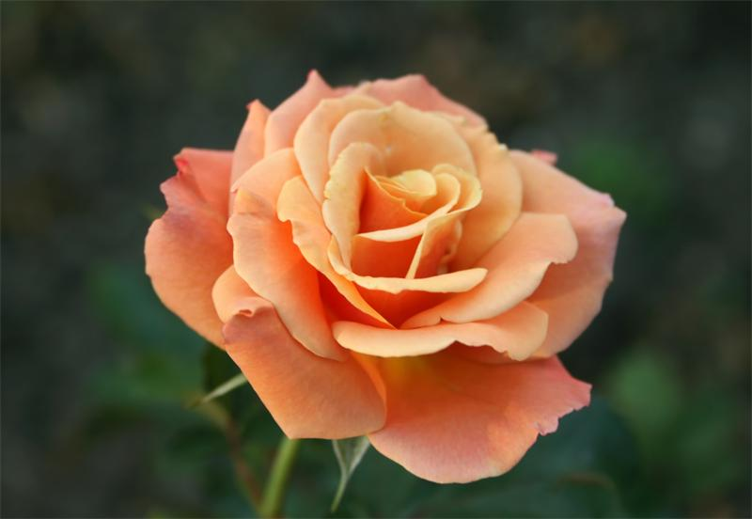
Задание: из предложенных букв составить названия растений.
А, О, И, Е, К, Р, М, Н, Л, Я, П, Д, Т, С, Ш, В.

Slide 25
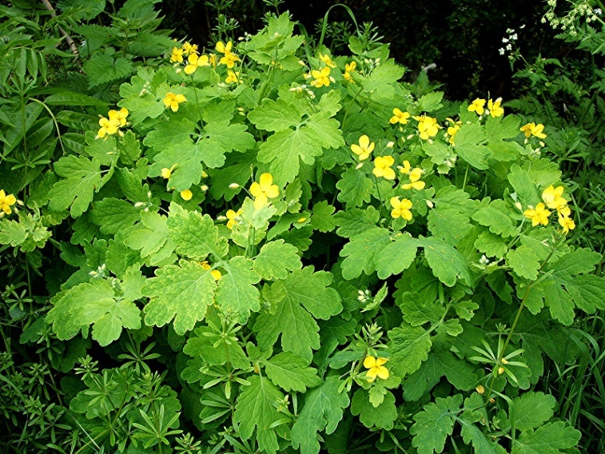
Третий лишний

Slide 26
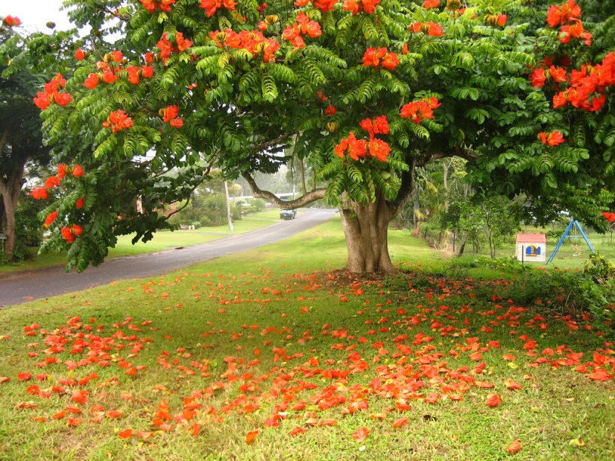
Задание: определить лишнее растение и объяснить.
1. Овес, одуванчик, пшеница.
2. Клевер, лилия, земляника.
3. Картофель, кукуруза, горох.

Slide 27
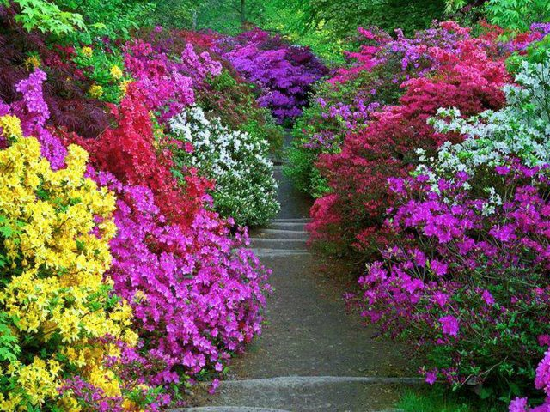
Кроссворд

Slide 28
СПАСИБО ЗА ВНИМАНИЕ!
ДО НОВЫХ ВСТРЕЧ!!!

